Slide 1

Vorlesung:
INSTITUTIONEN
und POLITIKFELDER
der
EU

Slide 2
II. Politikbereiche der EU im Vergleich
GASP – Begriffliche Einführung
Europäischer Einigungsprozess bis 1992 ohne Außenpolitik
1992 Vertrag von Maastricht
Gemeinsame Außen- und Sicherheitspolitik = GASP wird neues eigenständiges Politikfeld
Besonderheit: EU-Außenpolitik umfasst auch nach EU-Reformvertrag keine mit Nationalstaaten vergleichbare Gesamtkompetenz
Grund: Außenpolitik sowie Sicherheits- und Verteidigungspolitik zählen zu den sensibelsten Bereichen nationaler Souveränität

Slide 3
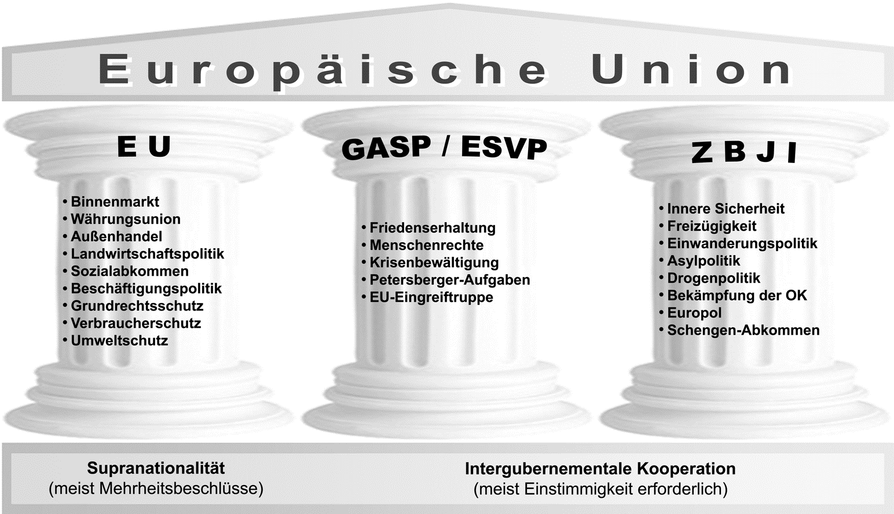
II. Politikbereiche der EU im Vergleich
GASP – Begriffliche Einführung
„Zweite Säule“ der EU umfasst GASP und ESVP

Slide 4


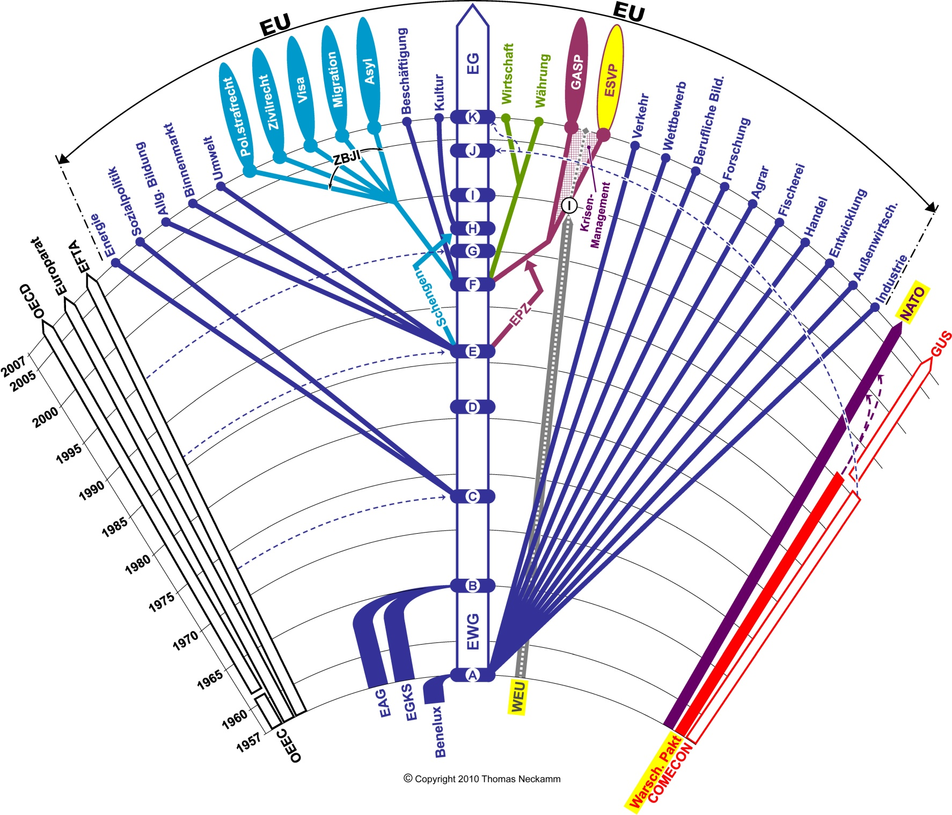
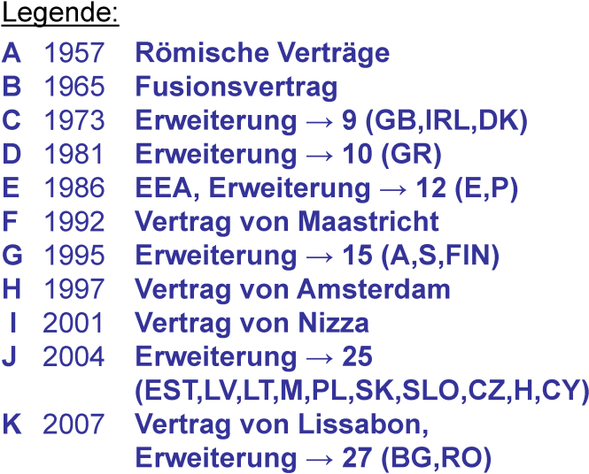


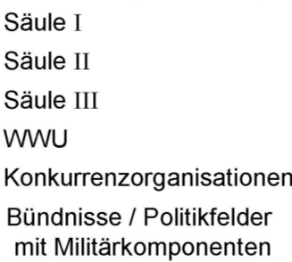
1.12.2009 Reform- vertrag in Kraft

Slide 5
II. Politikbereiche der EU im Vergleich
GASP – Historische Entwicklung
Nach Ende des Kalten Krieges 1989/1990 neue Kriterien für Sicherheitsverständnis
Umfassendes Sicherheitsverständnis (comprehensive security): umfasst militärische, politische, soziale, gesellschaftliche, wirtschaftliche, ökologische und kulturelle Dimension von Sicherheit
Neue Konzepte für internationale Konflikt-Prävention; Vielfalt von internationalen Akteuren
Neues System internationaler Friedenssicherung „Wer eigenen Frieden wahren will, sorge für Sicherheit und Frieden auch schon in seinem Umfeld“
Prinzip der staatenübergreifenden Solidarität

Slide 6
II. Politikbereiche der EU im Vergleich
GASP – Historische Entwicklung
1. Gescheiterte Anläufe
EVG (Europäische Verteidigungsgemeinschaft)
Erster Versuch zur sicherheitspolitischen Zusammenarbeit mit supranationaler Ausgestaltung
1954 – EVG scheitert an Veto des französischen Parlaments
EPG (Europäischen Politischen Gemeinschaft)
Projekt EPG scheitert ebenfalls an französischem Veto gegen die EVG
„Union von Staaten“ – (Fouchet Plan I und II)
Integrationsmodell mit vergemeinschafteter Außen- und Verteidigungspolitik scheitert am Widerstand der MSt

Slide 7
II. Politikbereiche der EU im Vergleich
GASP – Historische Entwicklung
1. Gescheiterte Anläufe
Fazit
Grundsätzliches Dilemma vergemeinschafteter Außenpolitik symptomatisch für weitere Entwicklung der späteren EU
Einerseits Überzeugung gemeinsame europäische Politik ist wegweisend für europäische Friedensordnung
Andererseits Befürchtung massiver Einschränkung nationaler Handlungsfreiheit bei Abgabe außen- und sicherheitspolitischer Kompetenzen

Slide 8


II. Politikbereiche der EU im Vergleich
GASP – Historische Entwicklung
1. Gescheiterte Anläufe
Fazit
Sicherheitspolitische/militärische Agenden blieben von Europäischen Einigungsprozess bis 1992 völlig ausgeklammert ...
... wurden zwei anderen internationalen Organisationen übertragen:
NATO
das zentrale Sicherheitsbündnis in Europa
WEU
als europäisches Militärbündnis gegründet
kaum Bedeutung, eher Reservekonstruktion
erst ab 1992 politische Bedeutung im Rahmen der Zweiten Säule
2010 aber bereits wieder aufgelöst

Slide 9

II. Politikbereiche der EU im Vergleich
GASP – Historische Entwicklung
2. EPZ (Europäische Politische Zusammenarbeit) 1969-1992
Aktive Mitwirkung bei Entwicklung der KSZE (Schlussakte von Helsinki)
Einheitliche Stimmabgabe bei UNO (60-90%)
Ausbau des diplomatischen Instrumentariums (Gemeinsame Standpunkte & Aktionen)
Ausweitung der erfassten Krisenbereiche
Debatte über militärische Aspekte von Sicherheitspolitik

Slide 10
II. Politikbereiche der EU im Vergleich
GASP – Historische Entwicklung
2. EPZ (Europäische Politische Zusammenarbeit) 1969-1992
Konstituierung der EPZ durch EEA
Nicht gemeinschaftsrechtlich sondern intergubernemental
Außerhalb der EG
Konsensprinzip
Europäischer Rat Dublin (1990)
Konzipierung der Gemeinsamen Außen und Sicherheitspolitik (GASP)
Gipfelkonferenz Maastricht (1992)
Konstituierung der GASP als II. Säule der EU

Slide 11
II. Politikbereiche der EU im Vergleich
GASP – Historische Entwicklung
2. EPZ (Europäische Politische Zusammenarbeit) 1969-1992
Fazit
Erfolge:
Vielzahl von gemeinsamen Entscheidungen und Standpunkten
Umsetzung gemeinsamer Maßnahmen durch die EG (1. Irakkrieg)
Defizite:
Ineffektiv gegenüber weltpolitischen Veränderungen (Nahost-Konflikt, UdSSR)
Scheitern bei der Auflösung Jugoslawiens

Slide 12
II. Politikbereiche der EU im Vergleich
GASP – Struktur und Aufgaben
1. Neue Herausforderungen
1990 Wiedervereinigung Deutschlands
Breite Zustimmung der Regierungschefs für Politische Union als „Dachorganisation“ zur Wirtschaftsinte-gration
Unabhängigkeits-Kriege im ehemaligen Jugoslawien zeigen fehlende außenpolitische Handlungsfähigkeit der EU
„Wirtschaftlich ist die EG ein Riese, außenpolitisch ein Zwerg und sicherheitspolitisch ein Wurm.„ (Zitat: Belg. Außenminister M. Eyskens)

Slide 13
II. Politikbereiche der EU im Vergleich
GASP – Struktur und Aufgaben
2. Neues Politikfeld
1992 Maastrichter Vertrag - GASP (2. Säule) löst EPZ ab
EU erhält vertragliche verankerte Verantwortung in Fragen der Sicherheit und eine verteidigungs- politische Perspektive

Slide 14
II. Politikbereiche der EU im Vergleich
GASP – Struktur und Aufgaben
3. Die 3 wichtigsten Instrumente
Gemeinsamer Standpunkt
verbindliche Grundlage für die MSt
ist eine Stellungnahme der EU zu internationaler Frage
MSt müssen Politik darauf abstimmen
Gemeinsame Aktion
hat völkerrechtlich bindende Wirkung
die EU will auf konkretem Gebiet der Außenpolitik tätig werden
kann politisch (z.B.: Wahlbeobachter oder Sonderbeauftragte entsenden) oder militärisch sein (1999 ESVP beschlossen)
Gemeinsame Strategie
Ziel die Politiken der MSt stärker auf gemeinsame Linie festzulegen
können konkrete Maßnahmen festschreiben durch einstimmigen ER-Beschluss

Slide 15
II. Politikbereiche der EU im Vergleich
GASP – Struktur und Aufgaben
4. Institutionelle Struktur
Folgende Unterschiede zu übriger EG-Hierarchie-Struktur:
Europäischer Rat - oberste Instanz fungiert als Leitliniengeber
Initiator für Reformen bzw. gemeinsame Strategien
Sprachrohr von gemeinsamen Positionen nach Außen
EU-Reformvertrag (2009): weiter Stärkung durch Schaffung eines Präsidenten des ER für 2,5 Jahre
Rat der EU - in Zusammensetzung der Außenminister
er trifft die Entscheidungen der laufenden Geschäfte
im Bedarfsfall wird er ergänzt von den Verteidigungsministern

Slide 16
II. Politikbereiche der EU im Vergleich
GASP – Struktur und Aufgaben
5. Institutionelle Struktur
Folgende Unterschiede zu übriger EG-Hierarchie-Struktur:
Hoher Vertreter der GASP - Amsterdamer-Vertrag 1999
In Personalunion (zugleich) Generalsekretär des Rates
Javier Solana (Amtsinhaber) hat EU auf internationaler Bühne ein Gesicht gegeben (seit Oktober 1999 im Amt)
EU-Reformvertrag: statt EU-Außenminister, wie es Verfassungsentwurf vorsah, wird Hoher Vertreter der GASP mit weiteren Kompetenzen ausgestattet
EU-Troika 1999 – für effiziente Außen-Vertretung EU-Ratsvorsitzender, EU-Außenkommissar und Hoher Vertreter der GASP
„Verstärkte Zusammenarbeit" einzelner MSt - ein wichtiges Instrument der EU wird auf GASP (Nizza 2001) ausgeweitet

Slide 17
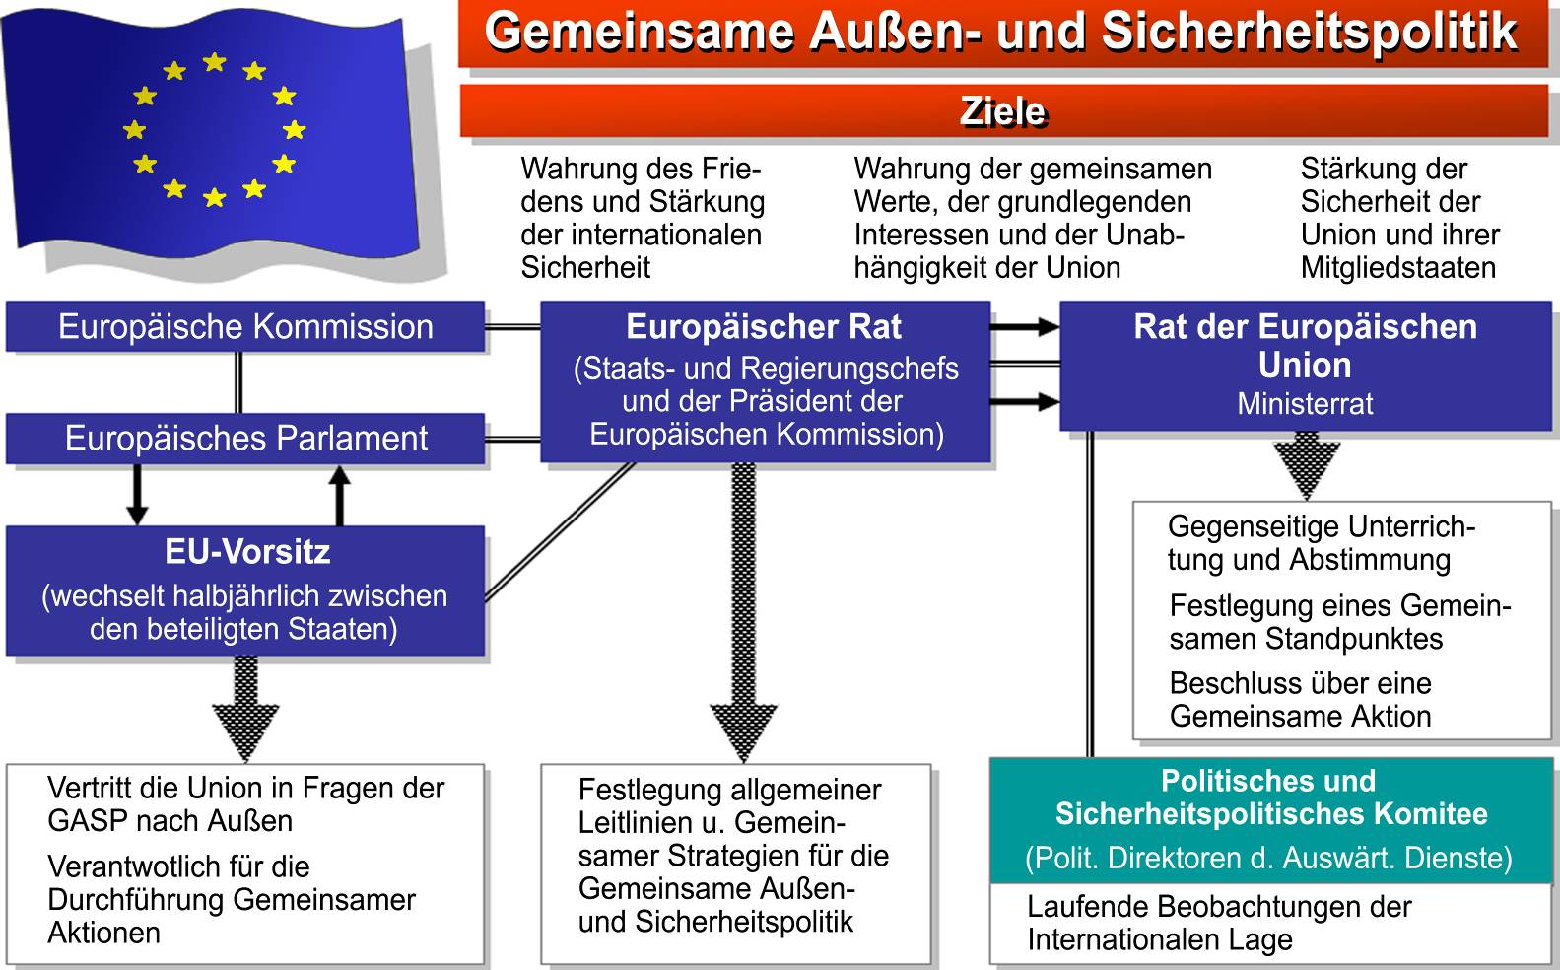
II. Politikbereiche der EU im Vergleich
GASP – Struktur und Aufgaben
5. Institutionelle Struktur

Slide 18
II. Politikbereiche der EU im Vergleich
GASP – Struktur und Aufgaben
5. Institutionelle Struktur
GASP - Entscheidungsverfahren
Konsensprinzip (gemeinsame Strategie)
konstruktive Enthaltung (Irische Klausel)
(v.a. für Neutrale, seit Amsterdamer Vertrag 1999) (Österreich sieht diese Möglichkeit als „Fluchtklausel“, um neutralitätsrechtlich bzw. politisch problematische GASP-Beschlüsse nicht mittragen zu müssen.)
Einstimmigkeitsprinzip (Ausnahme:Durchführung einer gemeinsame Aktion)

Slide 19
II. Politikbereiche der EU im Vergleich
GASP – Struktur und Aufgaben
6. Überleitung der WEU in die GASP
GASP-Zielsetzung 1993 (Maastrichter Vertrag):
Sicherheitspolitische Komponente (EU-Vertrag, Artikel J.4.1)
Streitfrage: „Wie soll EU sicherheitspolitische Agenden wahrnehmen? „Ordnungsmacht EU in Europa?“
MST in unterschiedl. Sicherheitsorganisationen eingebunden:
NATO-Mitglieder
WEU-Mitglieder
Neutrale durch Erweiterungsrunde 1995 (A,S,FIN)
Etappenlösung:
Zusatzerklärung zu Maastrichter Vertrag der 10 WEU-MSt: Entwicklung einer eigenständigen Sicherheits- u. Verteidigungspolitik
Schrittweiser Prozess
WEU soll "integraler Bestandteil der EU werden"

Slide 20
II. Politikbereiche der EU im Vergleich
GASP – Struktur und Aufgaben
7. Petersberg-Aufgaben (Amsterdamer Vertrag 1997)
humanitäre Aufgaben und Rettungseinsätze
friedenserhaltende Aufgaben ("peace-keeping")
Kampfeinsätze bei Krisenbewältigung einschließlich friedenschaffender Mittel (können auch militärische sein)

Slide 21

II. Politikbereiche der EU im Vergleich
GASP – Struktur und Aufgaben
Agenda für den Frieden (1/2)
Vorschläge des UN-Generalsekretärs Boutros Ghali zur Friedens- und Sicherheitspolitik d. Vereinten Nationen
1. Vorbeugende Diplomatie (PREVENTIVE DIPLOMACY)
ZIEL
Verhütung der Entstehung von Streitigkeiten; Verhinderung des Ausbruchs offener Konflikte; rasche Eingrenzung ausgebrochener Konflikte
MITTEL
Diplomatische Gespräche; vertrauensbildende Maßnahmen; Frühwarnsysteme bei Spannungen; formelle Tatsachenermittlung; vorbeugender UN-Truppen-Einsatz; vorsorgliche Einrichtung entmilitarisierter Zonen
2. Friedensschaffung (PEACE-MAKING)
ZIEL
Einigung verfeindeter Parteien nach Konfliktausbruch
MITTEL
Friedliche Mittel: Vermittlungen & Verhandlungen; Schiedsspruch; Entscheidungen durch den Internationalen Gerichtshof
Gewaltlose Sanktionen: Wirtschafts- & Verkehrsblockaden; Beziehungsabbruch
Einsatz speziell ausgebildeter, ständig abrufbereiter, bewaffneter UN-Truppen zur Friedensdurchsetzung
Militärische Gewalt bei Versagen friedlicher Mittel: Wiederherstellung & Aufrechterhaltung des Weltfriedens & Internationalen Sicherheit

Slide 22
II. Politikbereiche der EU im Vergleich
GASP – Struktur und Aufgaben
Agenda für den Frieden (2/2)
Vorschläge des UN-Generalsekretärs Boutros Ghali zur Friedens- und Sicherheitspolitik d. Vereinten Nationen
3. Friedenssicherung (PEACE-KEEPING)
ZIEL
Entschärfung und Stabilisierung bei Konflikten; Überwachung und Durchsetzung der Einhaltung von Vereinbarungen der Konfliktparteien
MITTEL
Entsendung von Beobachtungsmissionen; Einsatz von UN-Friedenstruppen: für Untersuchung von Grenzverletzungen, Grenzkontrolle, Beobachtung von Wahlen, Überwachung von Waffenstillstands- und Friedensvereinbarungen; Schaffung von Pufferzone zwischen Konfliktparteien; Wahrnehmung von Polizeiaufgaben; Sicherung humanitärer Aufgaben; umfassendes Konfliktmanagement
4. Friedenskonsolidierung (POST-CONFLICT PEACE-BUILDING)
ZIEL
Friedenskonsolidierung nach Konfliktbeendigung; Anhaltung der Konfliktparteien zum friedlichen Wiederaufbau
MITTEL
Nach Internationalem Konflikt: Gemeinsame Projekte für wirtschaftliche und soziale Entwicklung und Stärkung gegenseitigen Vertrauens: Landwirtschaft, Energie- & Wasserwirtschaft, Verkehr; Abbau der Schranken zwischen den Nationen durch Kulturaustausch, Reiseerleichterungen, gemeinsame Jugend- und Bildungsprogramme

Slide 23
II. Politikbereiche der EU im Vergleich
GASP – ESVP
1. Wegmarken für Weiterentwicklung der ESVP
Angelsächsische Wende - Ende der britischen Blockadepolitik
Kosovo-Krise als Katalysator
Für ESVP als eigenständiges Politikfeld der EU waren wegbereitend:
ER von Köln (Juni 1999): EU soll Petersberg-Aufgaben autonom durchführen können
ER von Helsinki (Dezember 1999): EU soll Krisen-Einsätze leiten können, wo NATO nicht beteiligt ist.
ER von Göteborg 2001: Krisenprävention als Hauptziel der EU-Außenbeziehungen: ESVP, Entwicklungspolitik, Handelspolitik z.B. Abkommen Cotonou zw. EU und AKP-Staaten
Nizza-Vertrag 2001: Krisenbewältigungsfunktionen der WEU werden ESVP übertragen.

Slide 24
II. Politikbereiche der EU im Vergleich
GASP – ESVP
2. EU-Leitidee für Krisenmanagement
2001 Nizza Vertrag
ESVP als eigenständiges Politikfeld in Vertrag aufgenommen
Gründe:
1999 Kosovo NATO-Einsatz ohne UNO-Mandat („humanitäre Intervention“), Abhängigkeit von US-Entscheidungen und Fähigkeiten
Vorbeugung und Bewältigung von Krisen nicht nur in der I. sondern auch in der II. Säule (zivilmilitärisches Krisenmanagement)
ER Brüssel, Dezember 2003:
Annahme der Europäischen Sicherheitsstrategie (ESS)
sachliche und regionale Prioritäten & Handlungsmöglichkeiten für die GASP und ESVP erstmals umfassend definiert:
Bekämpfung des internationalen Terrorismus (u. a.)
Nichtverbreitung von Massenvernichtungswaffen
Lösung von regionalen Konflikten (Naher Osten)
Stabilisierung staatlicher Strukturen (westlicher Balkan)

Slide 25
II. Politikbereiche der EU im Vergleich
GASP – ESVP
3. Irak-Krieg 2003 – Zerreißprobe für die EU
Angriffe der USA auf Irak, EU war als Akteur nicht handlungsfähig:
Grund: Europäer in zwei Lager gespalten
Kriegsgegner: v. a. D, F
Kriegsbefürworter: Gruppe von EU-Beitrittskandidaten, GB, I
Ausweg aus der Krise:
MST beschlossen erstmals eine gemeinsame Europäische Sicherheitsstrategie (ESS)

Slide 26
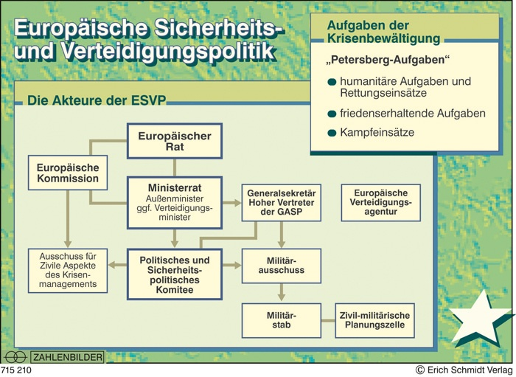
II. Politikbereiche der EU im Vergleich
GASP – ESVP
Quelle: Bundeszentrale für politische Bildung

Slide 27
II. Politikbereiche der EU im Vergleich
GASP – ESVP
4. Entscheidungsstrukturen
Entscheidungsprozesse der Akteure
a) Europäischer Rat (ER)
Leitliniengeber (Grundsätze, Rahmen der GASP)
Einstimmiger Beschluss für gemeinsame Strategie (von Vertrag von Amsterdam eingeführt) : Dauer und Mittel für Gemeinsame Aktion, → weitere Steuerung durch Rat der Außenminister bzw. Verteidigungsminister; Ausgestaltung, Durchführung, u.U. qualifizierte Mehrheit im Ministerrat
Initiator von Strategien, Reformplänen
Außenpolitisches gemeinsames Sprachrohr - Troika Troika = ständ. EU-Präsidentschaft, EU-KO-Vertreter, Hoher Vertreter der Union
Einstimmigkeitsprinzip

Slide 28
II. Politikbereiche der EU im Vergleich
GASP – ESVP
4. Entscheidungsstrukturen
Entscheidungsprozesse der Akteure
b) MR (Außenminister bzw. Verteidigungsminister)
Beschlussfassung über Gemeinsamen Standpunkt zur Vertretung der gemeinsamen Position der MSt, Berichterstattung an EP
Beschlussfassung über Umfang, Ziel, Verfahren und Mittel einer Gemeinsamen Aktion
Einstimmigkeitsprinzip
Durchführung von Maßnahmen im Rahmen der Gemeinsamen Strategie bzw. einer Gemeinsamen Aktion
qualifizierte Mehrheitsbeschlüsse möglich
"konstruktive Enthaltung" einzelner MSt möglich

Slide 29
II. Politikbereiche der EU im Vergleich
GASP – ESVP
4. Entscheidungsstrukturen
Entscheidungsprozesse der Akteure
c) HV (Hoher Vertreter der Union für Außen- und Sicherheitspolitik)
2010 erfolgte eine Aufwertung der Position des HV durch Verbindung folgender Ämter und Funktionen:
Ständiger Vorsitzender des RAA
Außenvertretung der EU mit Ratspräsident und KO-Präsident
Vizepräsident der KO
Vorsitz im PSK sowie in der Europäischen Verteidigungsagentur
Chef des in der Endphase ca. 7.000 Personen umfassenden EAD
Koordinierung und Umsetzung der CIMIC-Operationen
Verfügung über einen „Anschubfonds“ als Finanzinstrument für nicht budgetär gedeckte Missionen

Slide 30
II. Politikbereiche der EU im Vergleich
GASP – ESVP
4. Entscheidungsstrukturen
Entscheidungsprozesse der Akteure
d) EP
Berichterstattung des MR über Gemeinsame Standpunkte
Fragerecht
Zustimmung zu Abkommen mit Drittstaaten
Haushaltsrecht (Mittel für GASP)
e) Kommission
Initiativrecht zusammen mit MSt
Umsetzung von Durchführungsbeschlüssen über Gemeinsame Aktionen

Slide 31
II. Politikbereiche der EU im Vergleich
GASP – ESVP
4. Entscheidungsstrukturen
Entscheidungsprozesse der Akteure
f) operative Organe
PSK
Nizza-Vertrag 2001
angesiedelt unter Ratsebene / Hohe Beamte & Botschafter der MSt
Krisenfälle: Kontroll- und Leitungsfunktionen gegenüber unteren Stelle
derzeit 2 Formationen:
“Brüsseler Formation“ – hohe Beamte/Botschafter
„Hauptstadtzusammensetzung“ – Politische Direktoren der Außenministerien
Ausschuss der Ständigen Vertreter (AStV II)
Militärausschuss EUMC
militärische Vertreter der MSt
berät PSK
Militärstab (EUMS)
untersteht dem EUMC und dienstrechtlich dem HV der GASP
zuständig für Planung von Übungen und Kriseneinsätzen

Slide 32
II. Politikbereiche der EU im Vergleich
GASP – ESVP
Verstärkung der militärischen Handlungsfähigkeit
ER Helsinki 1999:
Aufstellung einer multi-nationalen Europäischen Eingreiftruppe bis 2007
ER Berlin 2003:
Verstärkte Zusammenarbeit zwischen NATO und EU im „Berlin-Plus-Paket“
EU greift für eigenständige Krisenoperationen auf Kapazitäten der NATO zurück (EU-geführte militärische Operationen)
Einschränkung: Solange die NATO nicht selbst in Krisenfall aktiv wird
ER Brüssel 2004:
Bis 2010 Erstellung einer Einsatztruppe von 100.000 Mann, 400 Flugzeugen und 100 Schiffen
EU-Battle-Group: kurzfristige Einsatzbereitschaft von aus mehreren MSt gebildeten Einheit (1.500 Mann) in 5-10 Tagen

Slide 33
II. Politikbereiche der EU im Vergleich
GASP – ESVP
Bekämpfung des internationalen Terrorismus
Seit Terroranschlägen ... - 2001 in USA - 2004 in Madrid - 2005 in London
- 2014/2015 in Paris
... zählt Bekämpfung des internationalen Terrorismus zu wichtigen Aufgaben der ESVP (2002 ER Sevilla: ESVP umfasst Bekämpfung von Terrorismus als neue Maßnahme)
2004: „Erklärung zur Solidarität gegen Terrorismus“ (basiert auf gescheitertem Verfassungsvertrag) Auf Basis der Solidaritätsklausel: Wird ein MSt angegriffen, leisten die übrigen nach freier Wahl der am besten geeigneten Mittel Beistand (wegen neutralen MSt).

Slide 34
II. Politikbereiche der EU im Vergleich
GASP – ESVP
GASP - Fortschritte gegenüber EPZ
Umfasst wirtschaftliche UND politische und sicherheitspolitische Aspekte
Gemeinsame Standpunkte, Gemeinsame Aktionen und Gemeinsame Strategien
Eigenständige gemeinsame Verteidigungspolitik ab 2001 (ESVP)

Slide 35
II. Politikbereiche der EU im Vergleich
GASP – ESVP
Nachteile von GASP
Intergubernementale Außen- und Sicherheitspolitik
Einstimmigkeitsprinzip
2010: WEU formell aufgelöst (de facto schon durch Nizza-Vertrag)
NATO weiterhin führende Sicherheitsorganisation

Slide 36
II. Politikbereiche der EU im Vergleich
GASP – ESVP
GASP - Lissabonverträge
Gemeinsame Sicherheits- und Verteidigungspolitik = GSVP
GSVP ist einzig definierter Politikbereich im EUV → intergubernementaler Charakter betont
besondere Bestimmungen und Verfahren:
- vom ER u. MR einstimmig festgelegt
- Erlass von Gesetzgebungsakten ausgeschlossen
- von Hohem Vertreter der Union und von MST durchgeführt
- ausschließliches Initiativrecht der KO gilt nicht
- EP hat Anhörungsrecht, kein Zugang zu EuGH
- Lückenschließungsklausel im Bereich GSVP nicht anwendbar

Slide 37
II. Politikbereiche der EU im Vergleich
GASP – ESVP
GASP - Lissabonverträge
Neue Solidaritätsklausel: Verpflichtung der MST, einander bei Terrorangriffen, (Natur-)Katastrophen zu unterstützen (inklusive militärischer Mittel)
Beistandsklausel: im Falle eines bewaffneten Angriffs auf Hoheitsgebiet eines MST → andere MST helfen und unterstützen (aber vereinbar mit österr. Neutralität)
Entscheidungsfindung: weiterhin Einstimmigkeit im Rat (insbesondere in militärischen Fragen)
- Initiativrecht der KO geht auf den Hohen Vertreter über, jenes der MST bleibt erhalten

Slide 38
II. Politikbereiche der EU im Vergleich
GASP – ESVP
GASP - Lissabonverträge
EU wird auf internationaler Ebene einheitlicher und stärker auftreten und mehr Sicherheit bieten:
Beispiele:
Union: einheitliche Rechtspersönlichkeit, eigenes Völkerrechtssubjekt
neuer Hoher Vertreter der Union für Außen- und Sicherheitspolitik = Vorsitzender des RaA= Vizepräsident der KO
bereits bestehende Missionen außerhalb der EU im zivilen, militärischen und humanitären Bereich zur Friedenssicherung, Konfliktverhütung u. Stärkung der internationalen Sicherheit inklusive Terrorismusbekämpfung werden bestätigt
strukturierte Zusammenarbeit in der GSVP vorgesehen (Gruppe von Staaten kann in Zusammenarbeit mit Hohem Vertreter bestimmte Mission durchführen; regelmäßige Infopflicht)

Slide 39
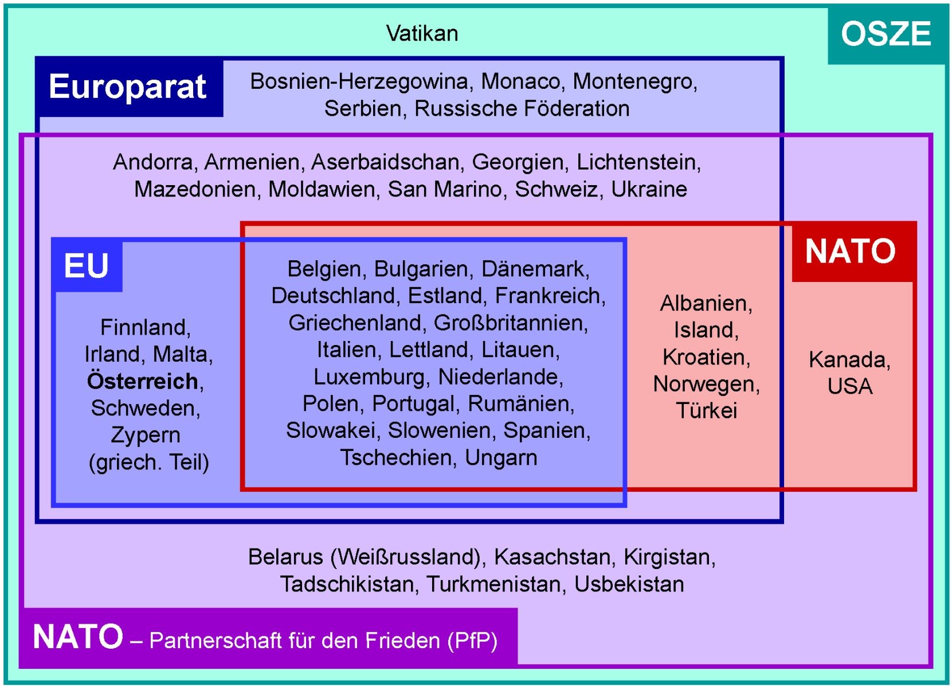
II. Politikbereiche der EU im Vergleich
GASP – ESVP

Slide 40
II. Politikbereiche der EU im Vergleich
Außenbeziehungen der EU gesamt
Geografische Schwerpunkte (Stand 2015)
Balkan
Osteuropa
Mittelmeerstaaten
Afrika
AKP-Staaten
Gesamtafrika
Naher Osten
Asien
Lateinamerika

Slide 41
II. Politikbereiche der EU im Vergleich
Außenbeziehungen der EU gesamt
EU und andere Handelsmächte
Quelle: Eurostat 2012 (tet00018)

Slide 42
II. Politikbereiche der EU im Vergleich
Außenbeziehungen der EU gesamt
Geografische Schwerpunkte – Balkan
EU - Wiederaufbauprogramm auf Balkan „Stabilitätspakt für Südosteuropa“ – Anreiz: Beitrittsperspektive
gemeinsam mit 40 Staaten und allen relevanten internationalen Organisationen
3 Arbeitsbereiche:
Demokratie und Menschenrechte
Wirtschaftlicher Aufbau und Zusammenarbeit
Sicherheit
Stabilisierungs-/Assoziationsabkommen, milit. und ziviles Krisenmanagement, direkte Einflussnahme auf Staatsbildung (Bosnien-Herzegowina)
Hauptgeldgeber

Slide 43
II. Politikbereiche der EU im Vergleich
Außenbeziehungen der EU gesamt
Geografische Schwerpunkte – Osteuropa
PHARE / TACIS – Programme
Ab 1992: Förderung aller osteuropäischen Staaten
Ab 2004: Förderung osteuropäischer Nachbarstaaten: „Neue Nachbarn“ (Ukraine, Moldawien, Weißrussland)
2007: PHARE durch IPA (Instrument für Heranführungshilfe) ersetzt
TACIS durch ENPI (Europ. Nachbarschafts- und Partnerschaftsinstrument) ersetzt
2008/2009: Östliche Partnerschaft (6 Staaten: Armenien, Aserbaidschan, Georgien, Moldawien, Weißrussland, Ukraine)

Slide 44
II. Politikbereiche der EU im Vergleich
Außenbeziehungen der EU gesamt
Geografische Schwerpunkte – Mittelmeerstaaten
Mittelmeer-Anrainerstaaten
Cyprus
Malta
Turkey
EU (Barcelona Process)
Lebanon
Syria
NATO (Mediterranean Co-operation Group)
Palestinian Authority
Israel
Jordan
Mauritania
Egypt
OSCE (Mediterranean Partners for Co-operation)
Tunisia
Morocco
Algeria
WEU (Mediterranean Subgroup)

Slide 45
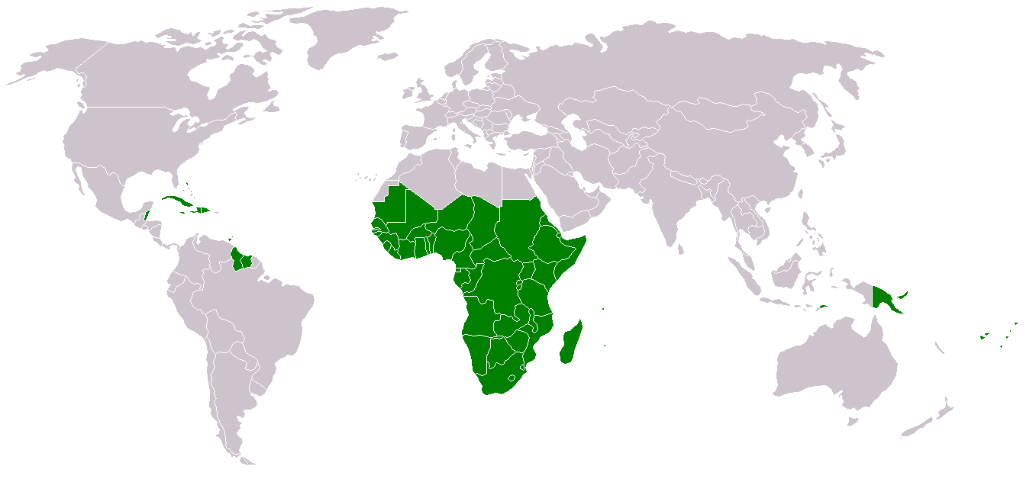
II. Politikbereiche der EU im Vergleich
Außenbeziehungen der EU gesamt
Geografische Schwerpunkte – Afrika: AKP

Slide 46
II. Politikbereiche der EU im Vergleich
Außenbeziehungen der EU gesamt
Geografische Schwerpunkte – Afrika 2005
Priorität der Armutsbekämpfung
Sonderregelung des APS: zollfreie Einfuhr aller Produkte („Alles außer Waffen“)
Schaffung des EU-Amtes für Zusammenarbeit („EuropeAid“)
Einbeziehung von Klimaschutz, Migration und Sicherheit

Slide 47
II. Politikbereiche der EU im Vergleich
Außenbeziehungen der EU gesamt
Geografische Schwerpunkte – Asien
Association of Southeast Asian Nations (ASEAN- 10 Mitgliedsstaaten)
Philippinen
Singapur
Indonesien
Brunei
Malaysia
Thailand
Vietnam (seit 1995)
Laos und Myanmar (seit 1997)
Kambodscha (seit 1999)

Slide 48
II. Politikbereiche der EU im Vergleich
Außenbeziehungen der EU gesamt
Geografische Schwerpunkte – Asien
Europa/Asien Gipfeltreffen (ASEM) - seit 2006: 45 Partner + 2 Organisationen
EUROPA (27-EU MSt) + KO
ASIEN
(16 Staaten+ ASEAN- Sekretariat):
Brunei
China
Indien
Indonesien
Japan
Kambodscha
Korea
Laos
Vietnam
Malaysia
Mongolei
Myanmar
Pakistan
Philippinen
Singapur
Thailand
Sekretariat ASEAN
2010 erstmalig auch Teilnahme von Australien,Neuseeland ,und Ruisslsand
2012 Norwegen,Schweitz

Slide 49
II. Politikbereiche der EU im Vergleich
Außenbeziehungen der EU gesamt
Geografische Schwerpunkte – Asien
ASEAN
APEC
ASEM
Thailand
Singapore
Malaysia
Brunei
Indonesia
Philippines
Vietnam
Hong Kong
Chinese Taipei
Papua New Guinea
USA
Canada
Panama !
Russia
Chile
Mexico
Peru
Australia
New Zealand
28 EU member
States and the
European Commission
India
Mongolei
Pakistan
Laos
Myanmar
Cambodia
China
S. Korea
Japan
ASEM: Asia-Europe Meeting
ASEAN: Association of Shouteast Asian Nations
APEC: Asia-Pacific Economic Cooperation

Slide 50
II. Politikbereiche der EU im Vergleich
Außenbeziehungen der EU gesamt
Geografische Schwerpunkte – Asien
APEC
Australien
Costa Rica
Chile
Ecuador
Kanada
Kolumbien
Mexico
Neuseeland
Papua-Neuguinea
Peru
Russland
Taipei
USA
ASEM
ASEAN
Brunei
Indonesien
Malaysia
Philippinen
Singapur
Thailand
Vietnam
CAFTA
EU 28
Mongolei
Indien
Pakistan
China
Japan
Südkorea
SAARC*)
Afghanistan
Bangladesch
Bhutan
Malediven
Nepal
Sri Lanka
Kambodscha
Laos
Myanmar

Slide 51
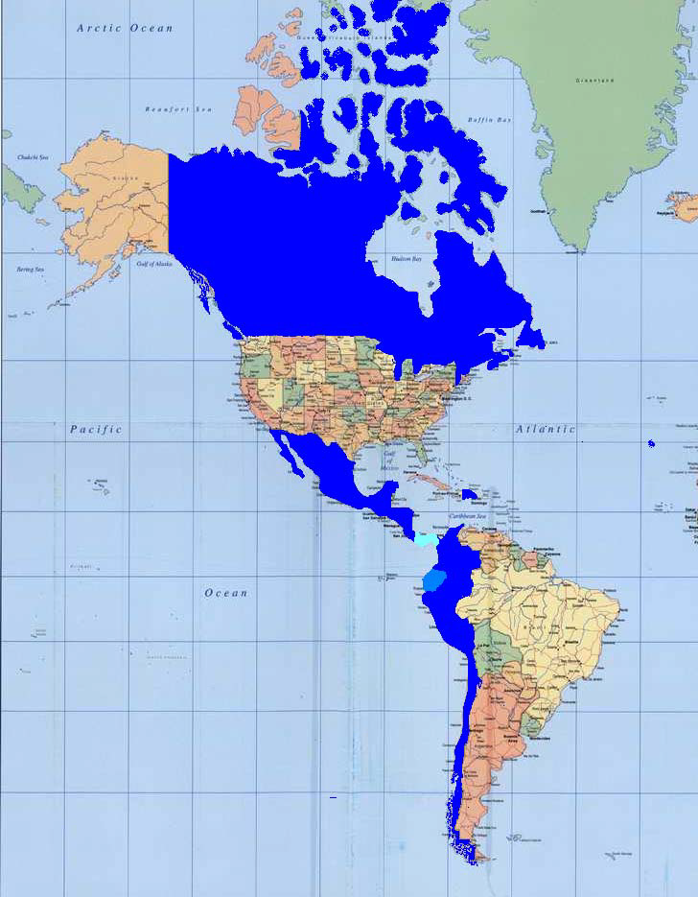
II. Politikbereiche der EU im Vergleich
Außenbeziehungen der EU gesamt
Geografische Schwerpunkte – USA
Freihandelsabkommen USA mit anderen Staaten Amerikas

Slide 52
II. Politikbereiche der EU im Vergleich
Außenbeziehungen der EU gesamt
Geografische Schwerpunkte – Lateinamerika
4 Zonen:
Karibik
Zentralamerika
Andenregion (CAN) (Bolivien, Kolumbien, Ecuador, Peru)
Südamerika (MERCOSUR) (Argentinien, Brasilien, Paraguay, Uruguay, Venezuela)

Slide 53
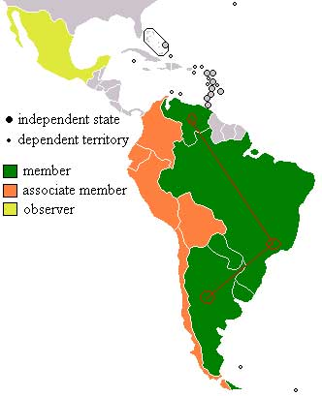
II. Politikbereiche der EU im Vergleich
Außenbeziehungen der EU gesamt
Geografische Schwerpunkte – Lateinamerika
MERCOSUR
member: Arg; Bra; Par., Uru., Ven.
associate member: Chil., Bol., Peru, Kol., Ecu.
observer: Mexiko (Assoziationsgespräche)

